Slide 1

საცხოვრისის პოლიტიკის დოკუმენტის შემუშავების პროცესი

Slide 2

დოკუმენტის შემუშავების საფუძველი
ღია მმართველობა საქართველოს 2018-2019 წლების სამოქმედო გეგმა
(2018 წლის 12 ნოემბრის N537 მთავრობის დადგენილება)

Slide 3

პროცესის მხარდაჭერა

Slide 4


განხორციელებული საქმიანობები
საქართველოს მთავრობის 2019 წლის 12 აპრილის N190 დადგენილება “საცხოვრისის პოლიტიკის დოკუმენტისა და მისი სამოქმედო გეგმის შემუშავების ხელშემწყობი სამთავრობო კომიის შექმნისა და დებულების დამტკიცების თაობაზე”
სამუშაო ჯგუფი
ISET-ის კვლევითი ინსტიტუტის პოლიტიკის დოკუმენტი - „არასტაბილური საცხოვრისის პოლიტიკა საქართველოში“

Slide 5
სამუშაო პროცესი
სამდივნო
სამუშაო ჯგუფი
კომისია

Slide 6
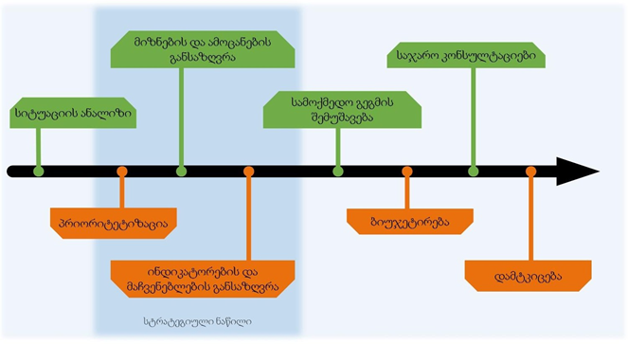
პოლიტიკის დაგეგმვის პროცესი

Slide 7
განხორციელებული საქმიანობები
სამუშაო ჯგუფის შეხვედრები
სიტუაციის ანალიზის ნაწილი - პრობლემების იდენტიფიცირება
პრობლემის ხის დოკუმენტის სამუშაო ჯგუფთან გაზიარება და უკუკავშირის მიღება

Slide 8
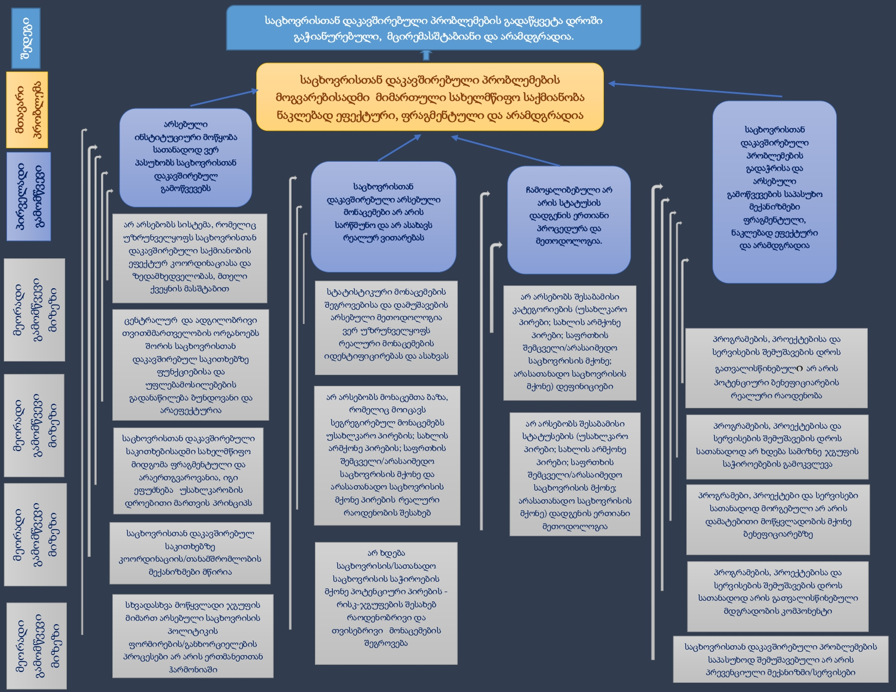

Slide 9
განსახორციელებელი საქმიანობები
განსახორციელებელი | განხორციელების დონე | შედეგი
სიტუაციის ანალიზი | დაწყებულია მუშაობა | მომზადებულია დოკუმენტის სამუშაო ვერსია და პრობლემის ხე
პრიორიტეტიზაცია | დაწყებულია მუშაობა
მიზნებისა და ამოცანების განსაზღვრა | დაწყებულია მუშაობა | მომზადებულია სამუშაო ვერსია
ინდიკატორების და მაჩვენებლების განსაზღვრა | პროცესი არ დაწყებულა
სამოქმედო გეგმის შემუშავება | პროცესი არ დაწყებულა
ბიუჯეტირება | პროცესი არ დაწყებულა
საჯარო კონსულტაციები | პროცესი არ დაწყებულა
დამტკიცება | პროცესი არ დაწყებულა

Slide 10
უსახლკარობის განმარტების მნიშველობა პოლიტიკის დოკუმენტის შემუშავების პროცესისთვის
საჭიროა კონკრეტული და ამომწურავი განმარტების ჩამოყალიბება, რომელიც პრიორიტეტების, მიზნებისა და ამოცანების შემუშავების პროცესში მნიშვნელოვან როლს შეასრულებს

Slide 11
დროში გაწერილი პროცედურები

Slide 12
სტრატეგიის და სამოქმედო გეგმის საბოლოო დოკუმენტის და დანართების მთავრობაზე დასამტკიცებლად წარდგენა
უსახლკარობის დეფინიციაზე შეთანხმება
ალტერნატივების შემუშავება
08-09/2020
09/2020
10/2020
02/2021
03/2021
სიტიუაციის ანალიზის, პრობლემის იდენტიფიცირების ეტაპის დასრულება
სტრატეგიისა და სამოქმედო გეგმის ლოგიკური ჩარჩოს საბოლოო დოკუმენტი

